Slide 1
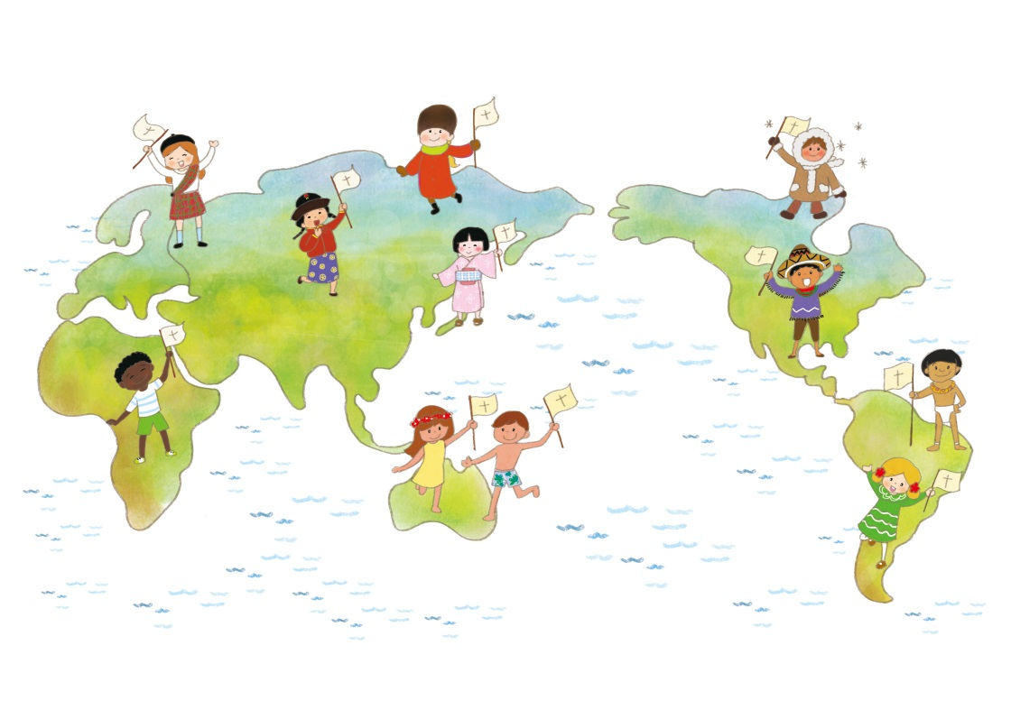
あゆんできた 30ねんの はじまり かくされた でしたち
Iれつおう 19:18

Slide 2

れいてき
サミット
ネフィリム
じだい
CVDIPこたえ 柳光洙作詞

Slide 3
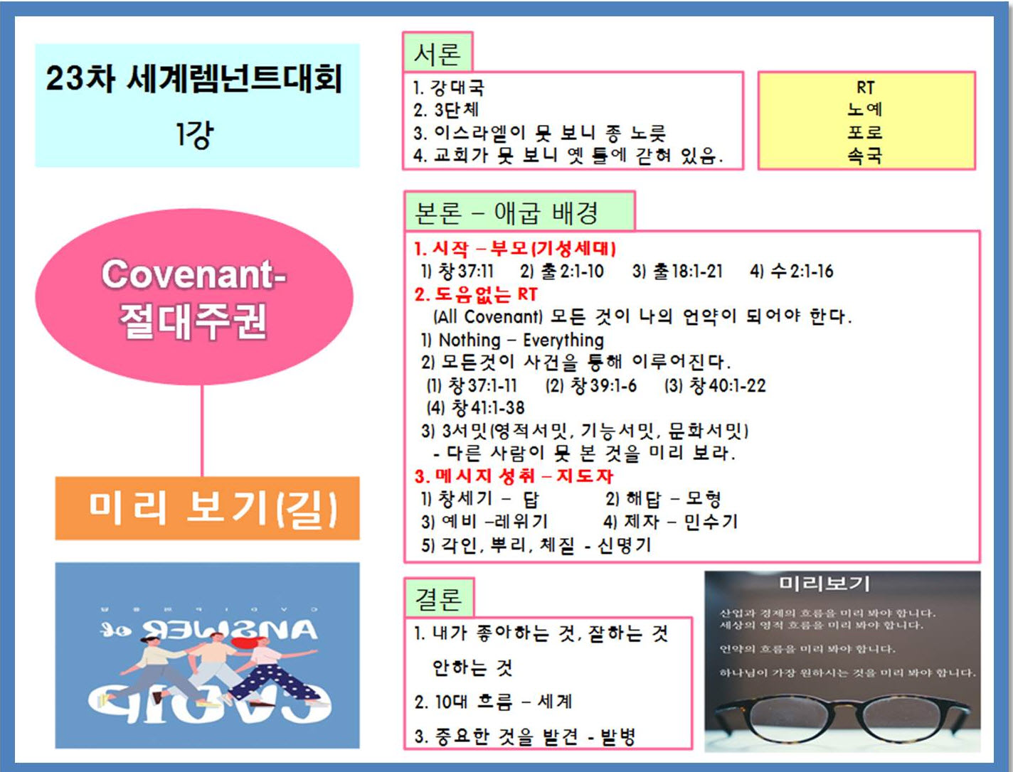
第23次世界レムナント大会
1講

Slide 4
第23次世界レムナント大会
2講

Slide 5
第23次世界レムナント大会
3講

Slide 6
第23次世界レムナント大会
4講

Slide 7
第23次世界レムナント大会
5講

Slide 8
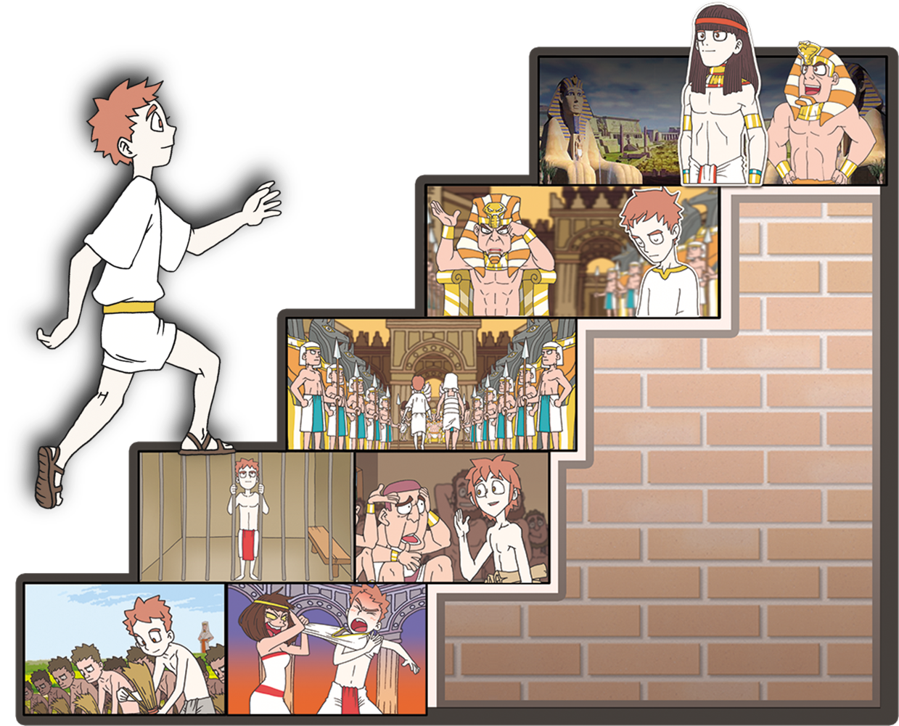
どれい
そうり

Slide 9
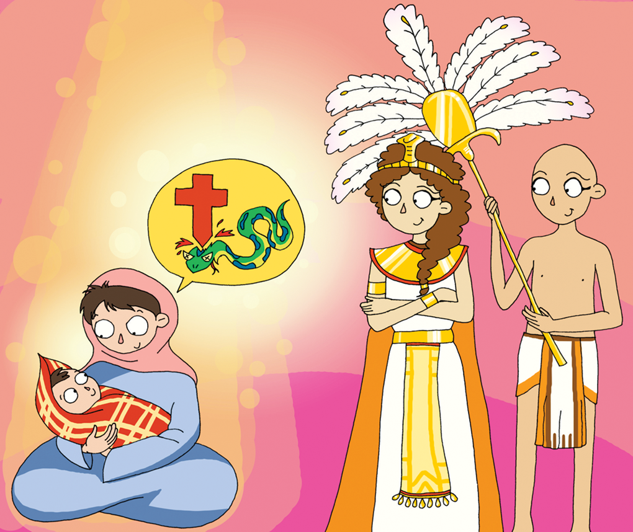
ようし
とうちしゃ

Slide 10
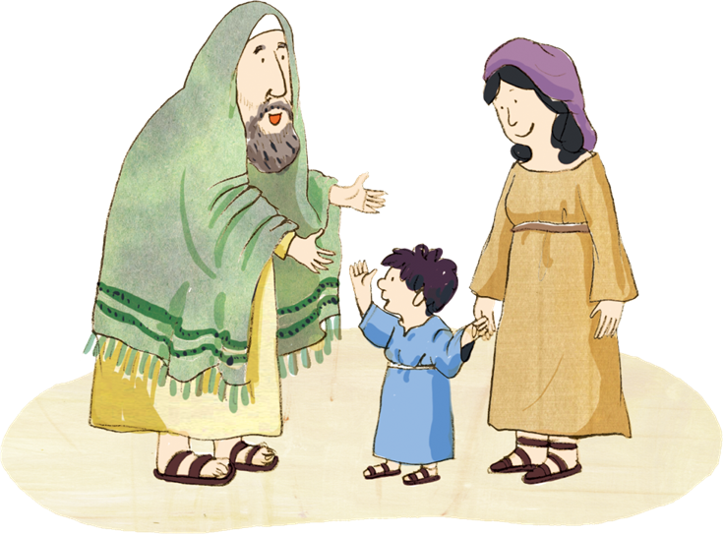
こじ
ミツパ

Slide 11
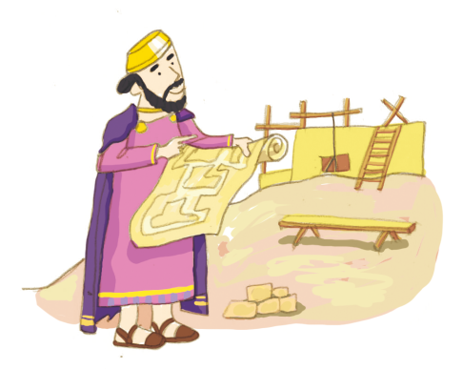
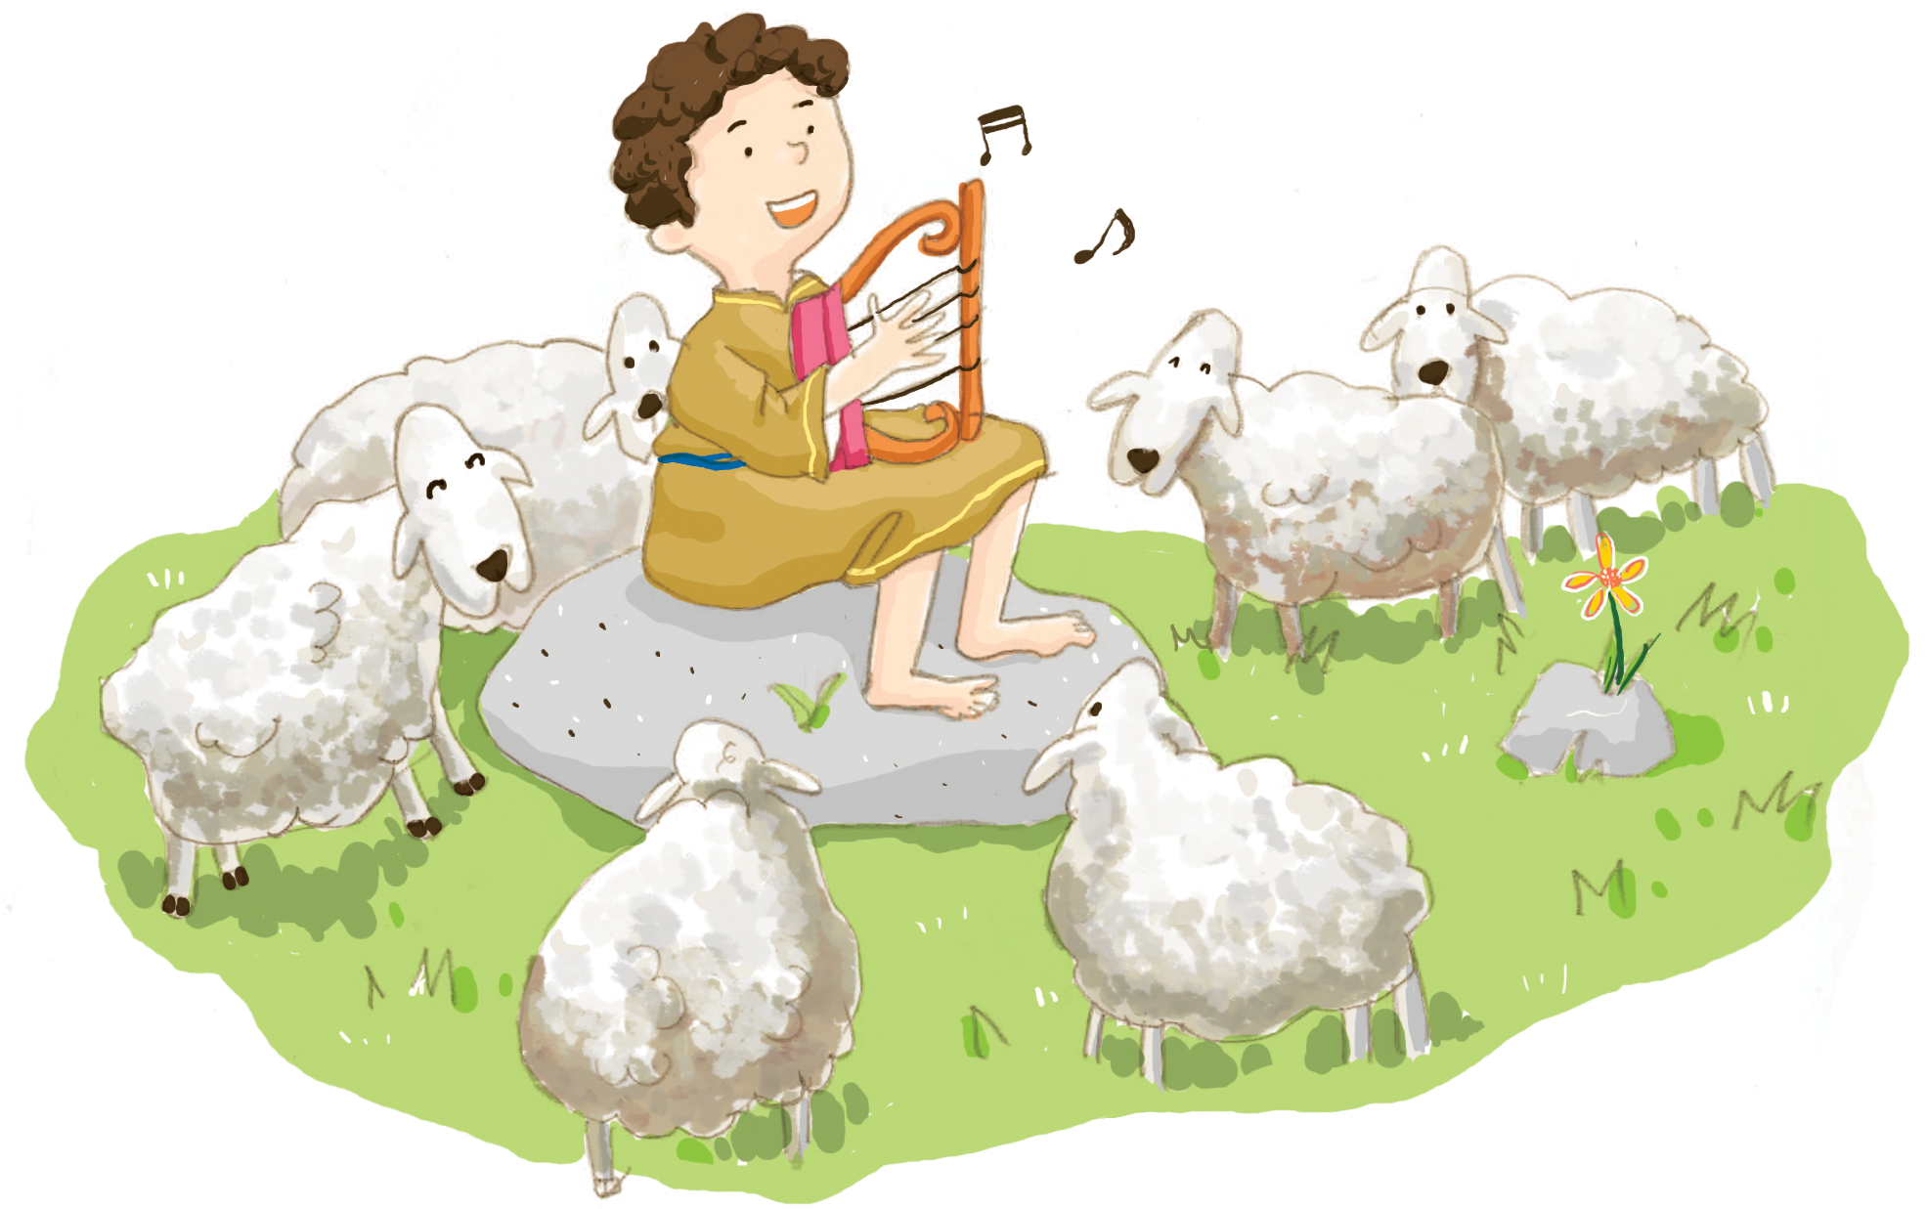
ひつじかい
おう

Slide 12
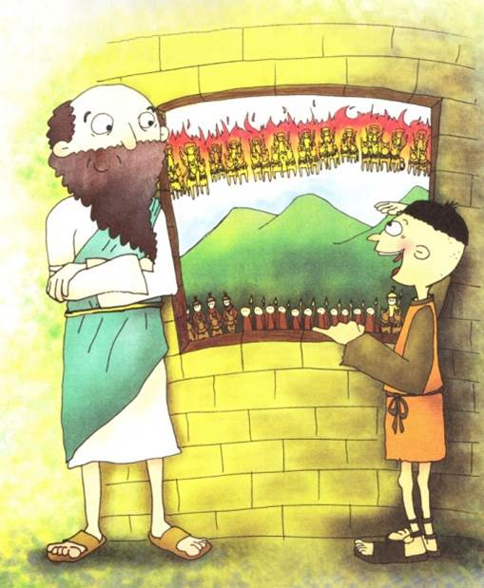
のうふ
ドタンのまち

Slide 13
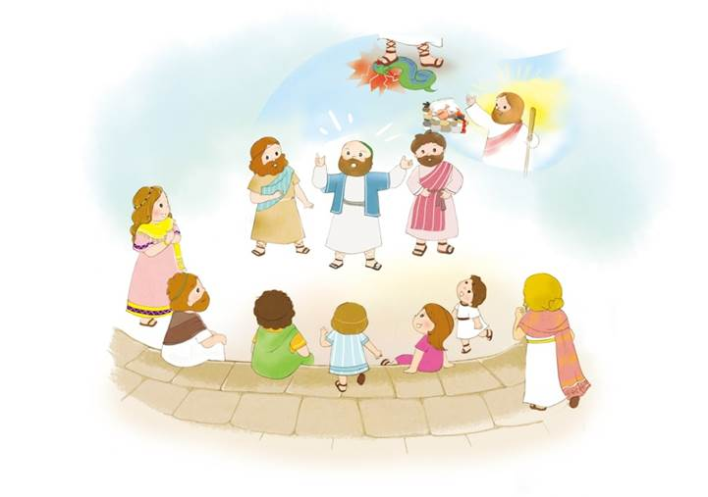
りょうし、
はくがいしゃ
でんどうしゃ

Slide 14

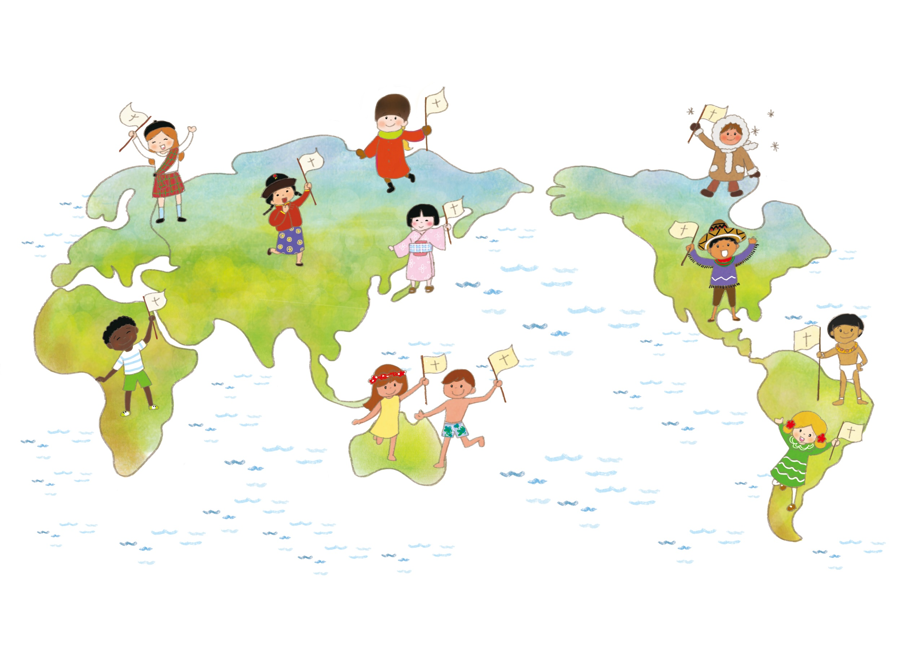
1. かみさまは かくされた でしたちを たいせつに もちいられました
すてられたもの – のこりのもの
かくされたもの – そなえられた もの
たびびと – ちらされた もの

Slide 15
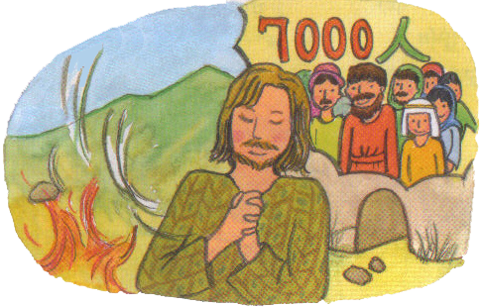
2. エリヤと エリシャ じだいの かくされた でしたち
じゅうしょくしゃ
オバデヤ
バアルに ひざを かがめない7000でし
イスラエルおうと よげんしゃのでしたち

Slide 16
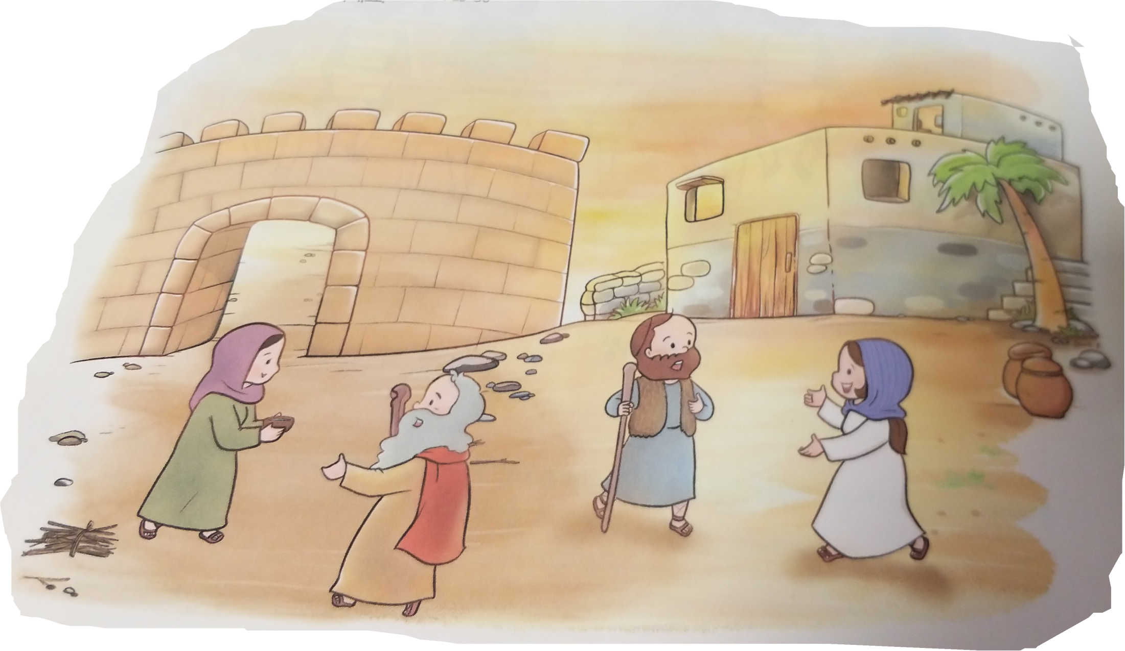
3. ちいさいが じゅうような けんしんしゃ
ツァレファテの
やもめ
シュネムの おんな

Slide 17



しどうしゃの
まなび

Slide 18



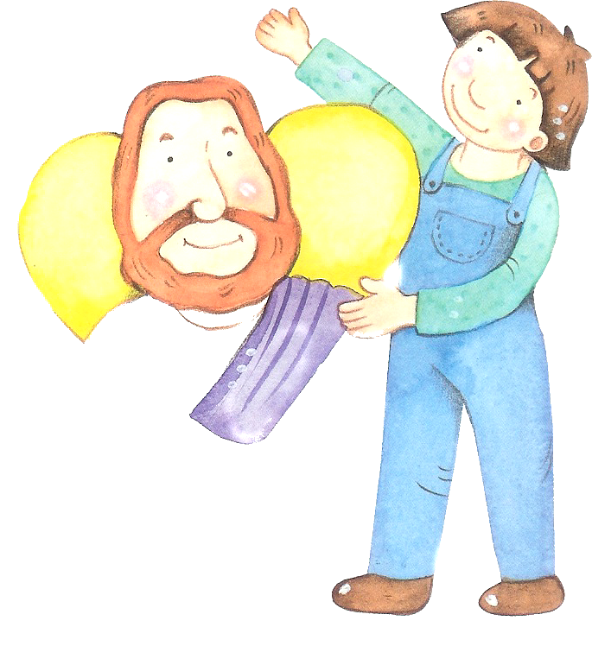


サミットじゅんび
すくいの かくしん
いのりのこたえの
かくしん
しょうりの かくしん
つみの ゆるしの
かくしん
みちびきの かくしん

Slide 19
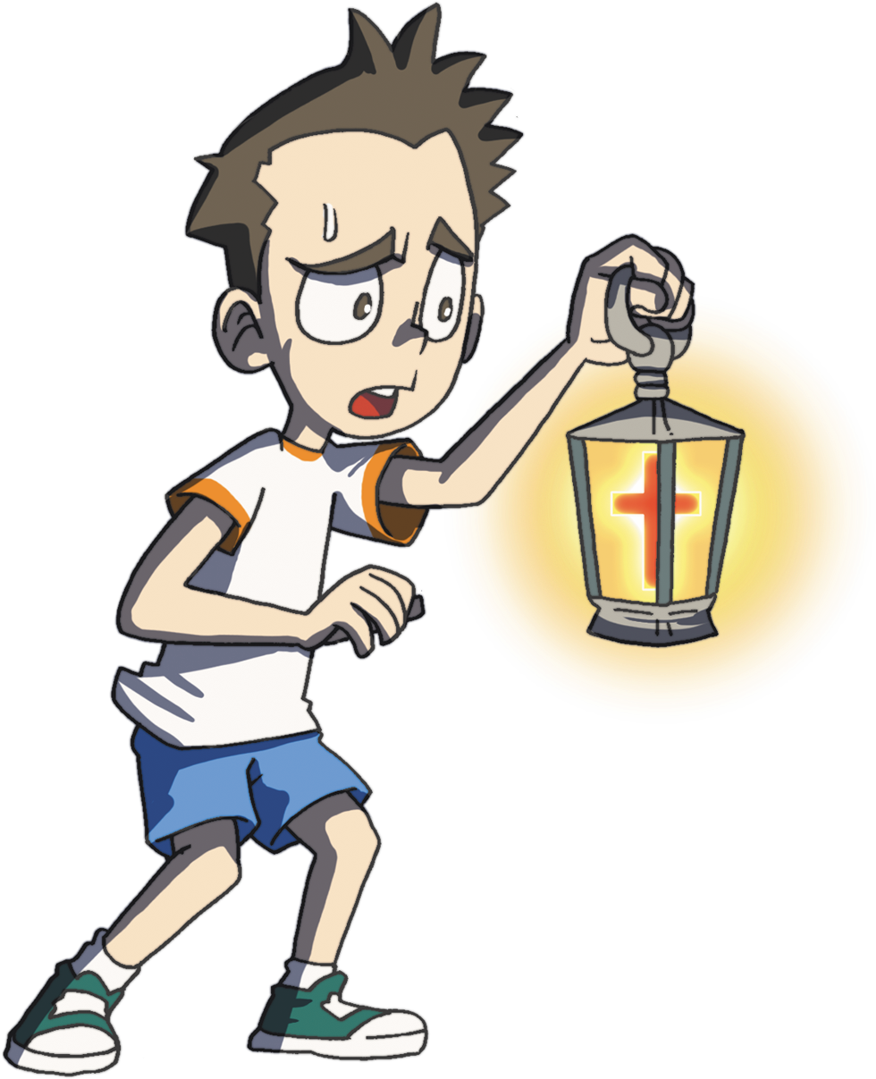

うつわ
じゅんび

Slide 20



フォーラム
を
し
て
こく いん し よう
みことばの なかで いちばん こころに のこった
ことを フォーラムしよう
あゆんできた ３０ねんの はじまり
－ かくされた でしたちに ついて フォーラムしよう
こんしゅう じっせん することを フォーラムしよう

